Slide 1
파이썬 라이브러리를
활용한 데이터 분석
3장 내장 자료구조, 함수, 파일
2020.06.18 3h

Slide 2
3장 내장 자료구조, 함수, 파일
내용
튜플, 리스트, 사전, 집합
함수
file

Slide 3
파일 ch03-study.ipynb
내용
튜플, 리스트, 사전, 집합
함수
file

Slide 4
튜플
튜플
1차원의 고정된 크기를 가지는 변경 불가능한 순차 자료형
변경 불가능
Hashable
Immutable
tuple(a)
a: 모든 순차 자료형이나 이터레이터를 튜플로 변환 가능
tuple([1, 2, 3]), tuple(‘python’)
주의
튜플 내에 저장된 객체는 그 위치에서 변경이 가능
Tup = tuple([‘foo’, [1, 2], True])
tup[1].append(3)

Slide 5
리스트
리스트
크기와 내용이 수정되는 순차 자료형
*rest
길이를 모르는 인자를 담는 방법
values = 1, 2, 3, 4
a, b, *rest = values
list(iterator_or_generator)
Iterator나 generator의 실제 값을 담기 위한 방법

Slide 6
모듈 bisect
표준 라이브러리
이진 검색 알고리즘을 이용해서 시퀀스를 검색하고, 시퀀스에 항목을 삽입할 수 있는 함수를 제공
bisect()
bisect.bisect(a, x, lo=0, hi=len(a))
a라는 오름차순으로 정렬된 시퀀스에 x값이 들어갈 위치를 리턴
insort()
bisect.insort(a, x, lo=0, hi=len(a))
a라는 오름차순으로 정렬된 시퀀스에 x값을 삽입

Slide 7
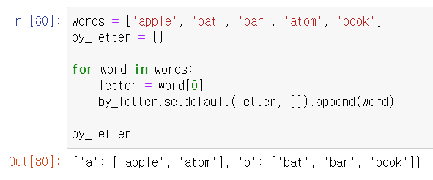
사전
해쉬맵, 연관 배열
update()
기본 키는 값 수정, 새로운 키는 키-값 삽입
get(키, 기본_값)
키가 없으면 None이나 기본_값을 반환
pop(키)
키가 없으면 예외 발생
setdefault(key[, default])
키가 있으면, 값을 반환, 키가 없으면 새로운 키의 값으로 삽입될 default를 반환
If key is in the dictionary, return its value. If not, insert key with a value of default and return default. default defaults to None.

Slide 8
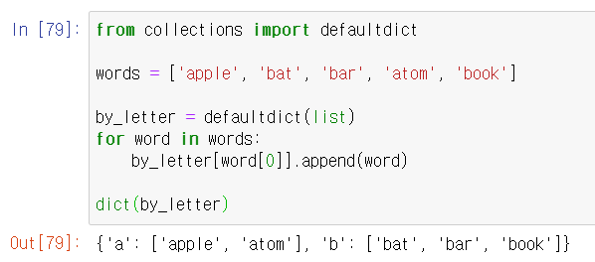
내장 모듈 collections
collections.defaultdict(default_factory, key=value,...)
딕셔너리(dictionary)와 거의 비슷하지만 key값이 없을 경우 미리 지정해 놓은 초기(default)값을 반환하는 dictionary
default_factory는 defaultdict의 초기값을 지정하는 인자
key1=value1,key2=value2,...,keyn=valuen를 지정
collections.defaultdict(list)
초기 값이 list
p105

Slide 9
유효한 사전 키
키
바뀌지 않는 객체만 가능
Scalar
정수, 실수, 문자열
튜플
다른 사전도 키로 사용 불가능
해쉬 가능한 객체
함수 hash()로 검사 가능

Slide 10
집합
생성
{1, 2, 4}
set([1, 2, 3])
틀린 예
{}
set(1, 2, 3)
집합 원소
중복 불가능
수정 불가능한 객체

Slide 11
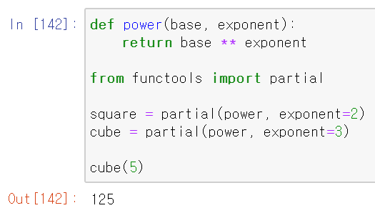
일부 인자만 취하기
커링
함수의 전달 인자 몇 개를 미리 채움으로써 더 간단한 함수를 만드는 방법
하나 이상의 인수가 이미 채워진 함수의 새 버전을 만들기 위해 사용
커링은 수학자 하스켈 커리로부터 유래된 이름이고 함수를 변형하는 과정
functools.partial

Slide 12
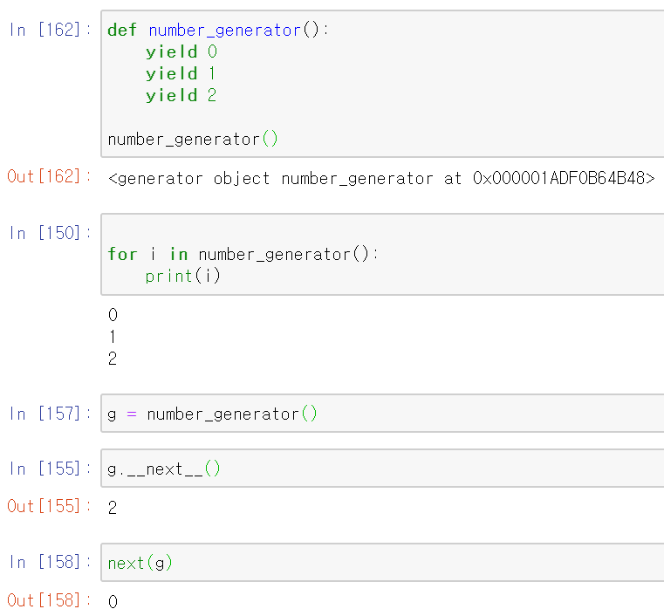
Generator
순회 가능한 객체(이터레이터)를 생성하는 방법
함수 안에서 yield를 사용하면 함수는 제너레이터가 되며 yield에는 값(변수)을 지정
yield 값
작동 방식
요청 시 순차적인 값을 yield에 의해 하나씩 반환
호출
호출하더라고 실행되지 않음
반복에 사용하던지, 리스트 등에 사용해야 함
제네레이터 표현식
괄호 사용
gen = (x ** 2 for x in range(100))

Slide 13
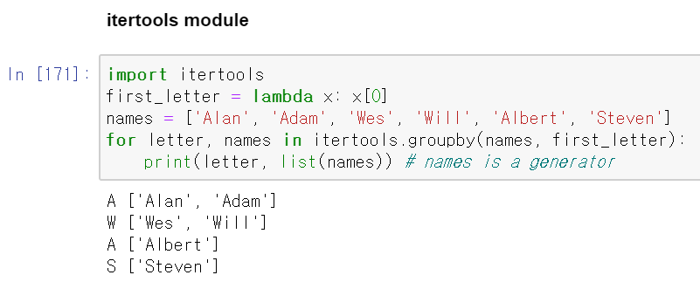
모듈 itertools
일반 데이터 알고리즘을 위한 다양한 제너레이터 제공
groupby(리스트, 키)
리스트를 키로 연속된 자료를 구분한 그룹의 제너레이터를 반환
키와 제너레이터를 반환
Albert는 연속되지 않아 다른 그룹으로 생성
그러므로 구분하기 전에 정렬을 먼저 한 후 groupby()를 적용

Slide 14
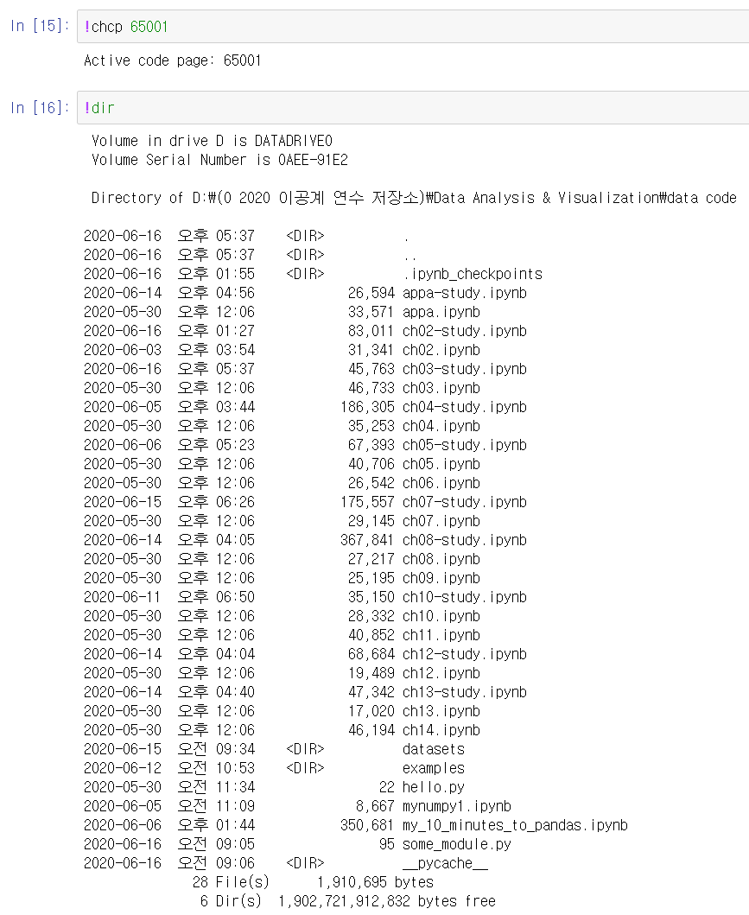
주피터 셀 결과 한글 깨짐 처리
명령어 chcp(change code page)
Code page:
기본 949
한글 처리 utf8
65001로 수정
!chcp 65001

Slide 15
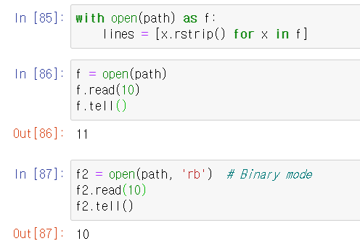
바이트와 유니코드
텍스트 모드와 바이너리 모드
텍스트 모드 파일 열기
인코딩 방식 utf8이라면 chars = f.read(10)에서
10개의 문자를 읽어 옴
10 바이트~40바이트
바이너리 모드 파일 열기
chars = f.read(10)에서
무조건 10바이트를 읽어 옴

